Slide 1
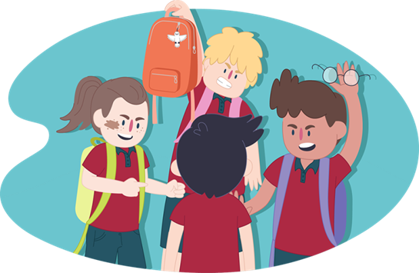
Профилактика агрессивных проявлений у обучающихся

Slide 2
Какую помощь могут оказать педагоги и родители детям?
Важное место в вопросах профилактики и предотвращения буллинга занимает школа. Не менее важную роль играет и семья. Когда травля имеет место, учитель и родители должны решать проблему в тесном взаимодействии.
Первый и самый главный пункт – снять с ребёнка чувство вины!
Задача родителей – не просто защитить и поддержать ребёнка, но и научить его правильному, здоровому общению с окружающими людьми. В повседневной жизни очень трудно избежать столкновения со злом, жестокостью и агрессией. Ребёнок должен научиться говорить «нет», не поддаваться на провокации и манипуляции товарищей, знать, что в свои проблемы иногда правильнее посвятить взрослых, чем разбираться самостоятельно, и быть уверенным, что родные не отмахнутся от него, а помогут и поддержат в трудную минуту.

Slide 3
Родитель должен обучить ребенка некоторым правилам безопасности в сети:
• Научить детей хорошенько думать о том, что они постят в сети. Научить никогда
не делиться чем-то, что потом может их поставить в неловкое положение: единожды будучи помещенной в сеть, информация перестает принадлежать автору — это очень важно усвоить.
• Предложить детям задуматься над тем, кому, по их мнению, может иметь доступ
к их личной информации: будет ли их страница открыта для всех или только для
друзей, или друзей друзей и т.д.
• Научить детей ни с кем (кроме родителя) не делиться своими паролями.
Если кибербуллинг уже имеет место:
• не отвечать на оскорбительные сообщения и не пересылать их;
• сделать скриншоты, оставить доказательства того, что нападение имело место;
• заблокировать того пользователя, от которого исходят оскорбительные
сообщения;
Сообщить провайдеру или руководству соцсети или сайта о том, что правила их сервиса нарушаются (в случае с кибербуллингом это почти всегда так).

Slide 4
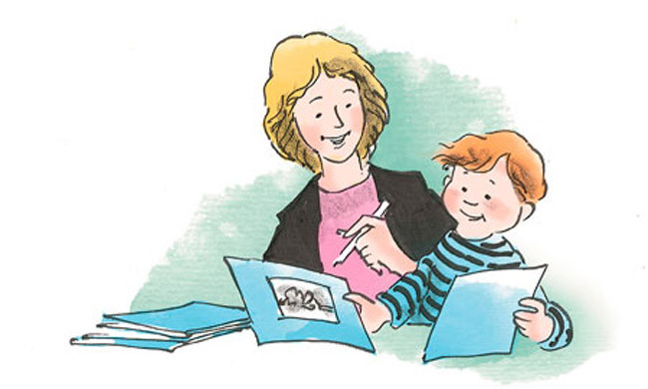
Профилактика буллинга в школе
Профилактика буллинга поможет уменьшить масштабы этого явления и сократить количество вовлеченных в него подростков — «агрессоров» и «жертв».
Профилактика буллинга в школе заслуживает широкого освещения по нескольким причинам.
Во-первых, такая форма агрессивного поведения глубоко травмирует психику ребенка.
Во-вторых, в условиях экономической нестабильности, бедности, роста агрессии
в повседневной жизни, стрессов повышается риск распространения этого явления.
Проблема насилия в детских коллективах серьезно тревожит специалистов (педагогов, психологов, педиатров, невропатологов разных стран мира).

Slide 5
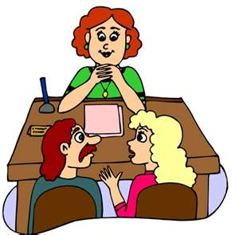
Профилактика буллинга среди младших подростков Наибольшее внимание в работе по профилактике буллинга должно уделяться подросткам, поскольку именно в этом возрасте
индивидуальная система ценностей не устойчива;
присутствуют бурные переживания интенсивного физического роста;
нарастает груз ответственности;
менее позитивный образ Я, по сравнению с младшим школьным возрастом.

Slide 6
К Учителю подходит ученик и говорит: «Учитель, мне очень тяжело живётся, потому что меня обижают люди. И я подолгу обижаюсь на людей. Что мне делать?» Учитель дал ему мешочек с гвоздями и сказал: «Каждый раз, когда ты будешь обижаться, ты должен забивать один гвоздь в стену».
В первый день в стену было вбито 26 гвоздей. На другой неделе мальчик научился сдерживать свой гнев, и с каждым днём число забиваемых в стену гвоздей стало уменьшаться. Мальчик понял, что легче контролировать свой темперамент, чем вбивать гвозди. Наконец пришёл день, когда мальчик ни разу не потерял самообладания. Он рассказал об этом своему Учителю и тот сказал: «Каждый день, когда тебе удастся сдержаться, ты может вытащить из стены один гвоздь».
Шло время, и пришёл день, когда мальчик мог сообщить Учителю о том, что в стене не осталось ни одного гвоздя. Тогда Учитель взял его за руку и подвел к стене: «Ты неплохо справился, но ты видишь, сколько в стене дыр? Она уже никогда не будет такой как прежде. Когда говоришь человеку что-нибудь злое, у него остается такой же шрам, как и эти дыры. И не важно, сколько раз после этого ты извинишься - шрам останется. Словесный шрам такой же болезненный, как и физический».
«А что же мне делать с отверстиями в стене, которые остались после гвоздей?», - спрашивает ученик. Учитель ответил: «А вот с ними тебе придётся жить всю жизнь».

Slide 7
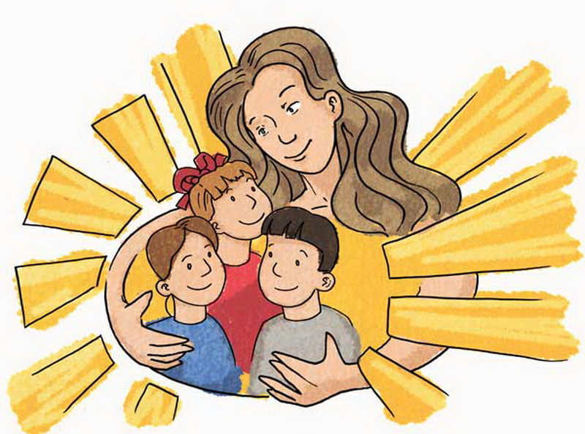
Спасибо за внимание!

